Slide 1
第九章
网络应用

Slide 2
主要内容
应用层概述
客户/服务器模型
域名服务
简单网络管理协议
电子邮件
WWW
文件传输协议

Slide 3





应用层概述
网络应用程序：互相通信的分布式进程
  在网络主机上的用户空间运行
  互相交换消息
  比如email、ftp和web
应用层协议
  应用程序的一部分
  定义应用程序之间交换的信息以及相应的动作
  利用底层协议提供的服务
application
transport
network
data link
physical
application
transport
network
data link
physical
application
transport
network
data link
physical

Slide 4
应用层通信
一个进程（线程）是运行于主机上的一个程序
在同一主机上的进程（线程）利用操作系统提供的IPC（interprocess communication）进行通信
在不同主机上运行的进程利用应用层协议进行通信
用户代理（user agent）是指用户和网络应用程序间的接口。比如web浏览器，流媒体播放器等

Slide 5
应用程序编程接口
应用程序编程接口API （application programming interface）
  定义应用程序和传输层之间的接口
  socket: Internet API
    两个进程通过向socket写数据和读数据来通信
Q: 进程如何指明要与之通信的另一个进程
  IP地址指明该进程所在的主机
  端口号指明该主机应该把收到的数据交给哪个当地进程

Slide 6
应用程序所需的传输服务
数据丢失容忍度
  有的应用程序可以容忍一定程度的数据丢失，例如音频应用
  有的应用程序要求100％的可靠传输，例如文件传输
带宽容忍度
  有的程序需要一定的带宽才能工作，例如多媒体
  有的程序则使用它所能得到的全部带宽，例如文件传输
延迟容忍度
  有的程序要求低延迟，例如IP电话和交互游戏
  有的程序可以容忍较大延迟，例如电子邮件

Slide 7
应用程序所需的传输服务（续）
应用
file transfer
e-mail
Web documents
real-time audio/video
stored audio/video
interactive games
financial apps
数据丢失
no loss
no loss
no loss
loss-tolerant
loss-tolerant
loss-tolerant
no loss
带宽
elastic
elastic
elastic
audio: 5Kb-1Mb
video:10Kb-5Mb
same as above
few Kbps up
elastic
时间敏感
no
no
no
yes, 100’s msec
yes, few secs
yes, 100’s msec
yes and no

Slide 8
互联网传输协议提供的服务
TCP服务 :
面向连接：用户端和服务器需要建立连接
接收和发送进程间的可靠传输
流量控制：发送方不会淹没接收方
拥塞控制：网络拥塞时限制发送方发送
不提供：延迟保证，最小带宽保证
UDP服务 :
接收和发送进程间的不可靠传输
不提供：连接建立，可靠性、流量控制、拥塞控制和带宽保证

Slide 9
互联网应用和使用的相应协议
应用
e-mail
remote terminal access
Web
file transfer
streaming multimedia
remote file server
Internet telephony
应用层协议
smtp [RFC 821]
telnet [RFC 854]
http [RFC 2068]
ftp [RFC 959]
proprietary
(e.g. RealNetworks)
NFS
proprietary
(e.g., Skype)
底层传输层协议
TCP
TCP
TCP
TCP
TCP or UDP
TCP or UDP
typically UDP

Slide 10
主要内容
应用层概述
客户/服务器模型
域名服务
简单网络管理协议
电子邮件
WWW
文件传输协议

Slide 11
客户/服务器模型
基本概念
  客户/服务器模型是网络应用的基础
  客户/服务器分别指参与一次通信的两个应用实体，客户方主动地发起通信请求，服务器方被动地等待通信的建立，并提供服务
application
transport
network
data link
physical
request
reply
application
transport
network
data link
physical

Slide 12
客户/服务器模型（续）
客户软件
  任何一个应用程序当需要进行远程访问时成为客户，这个应用程序也要完成一些本地的计算
  一般运行于用户的个人计算机上
  向服务器主动发起通信请求
  不需要特殊的硬件和复杂的操作系统
服务器软件
  是专用的提供某种服务的特权程序，可以同时处理多个远程客户的请求
  一般在系统启动时被执行，并连续运行以处理多次会话
  被动地等待远程客户发起通信
  需要特殊的硬件和复杂的操作系统

Slide 13
客户/服务器模型（续）
数据在客户和服务器之间是双向流动的，一般是客户发出请求，服务器给出响应
服务器软件的并发性
  由于服务器软件要支持多个客户的同时访问，必须具备并发性
  服务器软件为每个新到的客户创建一个进程或线程来处理与这个客户的通信
服务器软件的组成
  服务器软件一般分为两部分：一部分用于接受请求并创建新的进程或线程，另一部分用于处理实际的通信过程

Slide 14
客户/服务器模型（续）
客户/服务器之间使用的传送层协议
  基于连接的TCP协议
    要求建立和释放连接，适用于可靠的交互过程
  无连接的UDP协议
    适用于可靠性要求不高的或实时的交互过程
  同时使用TCP和UDP的服务
    有两种服务器软件的实现或服务器软件同时和TCP、UDP协议交互，不对客户做限制

Slide 15
主要内容
应用层概述
客户/服务器模型
域名服务
简单网络管理协议
电子邮件
WWW
文件传输协议

Slide 16

美国查封伊朗域名事件
2021年6月23日，美国政府查封了包括presstv.com, alalamtv.net, almasirah.net 等在内的数十个伊朗网站

Slide 17
域名服务
产生原因
  32比特的IP地址难于记忆，符号地址便于记忆，因此需要一个完成二者之间相互转换的机制。比如用netlab.cs.tsinghua.edu.cn表示166.111.69.241
  当网络规模比较小时，例如ARPANET，每台主机只需查找一个文件（UNIX的host），该文件中列出了主机与IP地址的对应关系
  当网络规模很大时，上述方法就不适用了，因此产生了域名系统DNS（Domain Name System）

Slide 18
DNS概述
域名系统是一个典型的客户/服务器交互系统
域名系统是一个多层次的、基于域的命名系统，并使用分布式数据库实现这种命名机制
操作过程
  当应用程序需要进行域名解析时，它成为域名系统的一个客户。它向本地域名服务器发出请求，请求以UDP段格式发出
  本地域名服务器找到对应的IP地址后，给出响应
  当本地域名服务器无法完成域名解析时，它临时变成其上级域名服务器的客户，继续解析，直到该域名解析完成
RFC 1034，1035

Slide 19
域名的结构
互联网的顶级域名分为组织结构和地理结构两种。每个域对它下面的子域和机器进行管理
DNS中，域名是由“.”所分开的字符、数字串组成的，例如www.tsinghua.edu.cn
域名是大小写无关的，“edu”和“EDU”相同。域名最长255个字符，每部分最长63个字符

Slide 20
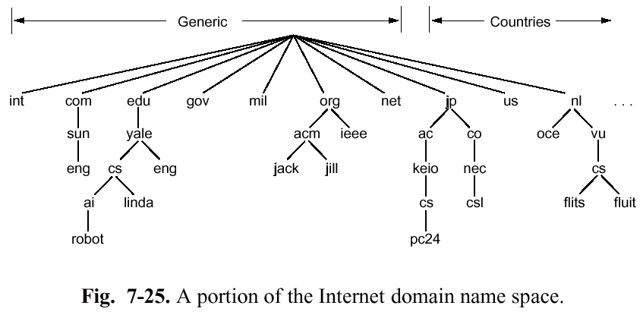

Slide 21
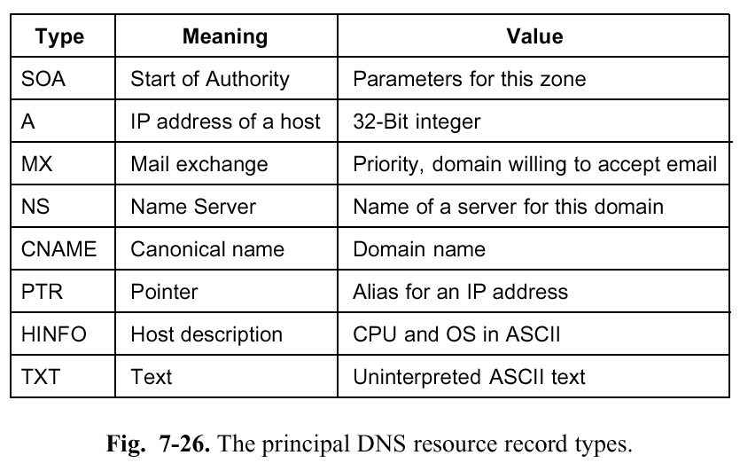
资源记录
在DNS的数据库中用资源记录来表示主机和子域的信息，当应用程序进行域名解析时，得到的便是域名所对应的资源记录
资源记录是一个五元式
  Domain_name Time_to_live Type Class Value

Slide 22
资源记录（续）
Type=A
  Name：hostname
  Value：IP地址
Type=MX
  Value：与name对应的邮件服务器的主机名（hostname）
Type=NS
  Name：域名（例如，edu.cn）
  Value：该域权威域名服务器的IP地址
Type=CNAME
  Name：规范名称（ canonical name）的别名
  Value：规范名称

Slide 23
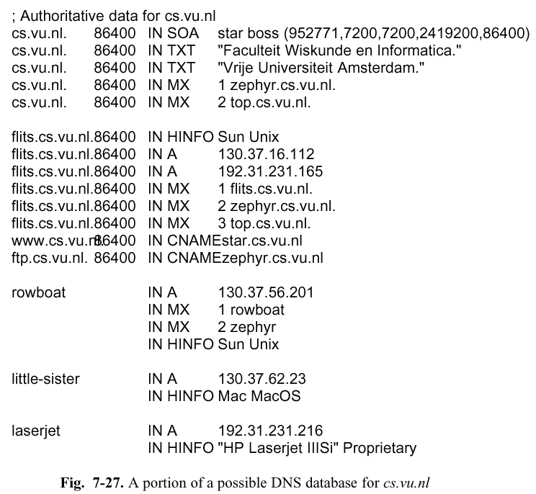

Slide 24
域名服务器
区域划分
  DNS将域名空间划分为许多区域(zone) ，每个区域覆盖了域名空间的一部分
  区域的边界划分是人工设置的，比如：edu.cn 和 tsinghua.edu.cn不同的区域，分别有各自的域名服务器
  每个区域有一个主域名服务器和若干个备份域名服务器

Slide 25
Simple DNS example
root name server
主机 surf.eurecom.fr需
要 gaia.cs.umass.edu的
IP 地址
1. 与本地DNS服务器dns.eurecom.fr联系
2. 如有必要dns.eurecom.fr 与根域名服务器联系
3. 如有必要，根域名服务器联系authoritative域名服务器dns.umass.edu
2
4
5
3
local name server
dns.eurecom.fr
authoritative name server
dns.umass.edu
1
6
requesting host
surf.eurecom.fr
gaia.cs.umass.edu

Slide 26
DNS example
root name server
根域名服务器:
可能不知道 authoritative域名服务器
可能知道中间的域名服务器，中间域名服务器知道如何与 authoritative域名服务器联系
2
6
7
3
local name server
dns.eurecom.fr
intermediate name server
dns.umass.edu
4
5
1
8
authoritative name server
dns.cs.umass.edu
requesting host
surf.eurecom.fr
gaia.cs.umass.edu

Slide 27
DNS: iterated queries
root name server
recursive query:
puts burden of name resolution on contacted name server
heavy load?
iterated query:
contacted server replies with name of server to contact
“I don’t know this name, but ask this server”
2
iterated query
3
4
7
local name server
dns.eurecom.fr
intermediate name server
dns.umass.edu
5
6
1
8
authoritative name server
dns.cs.umass.edu
requesting host
surf.eurecom.fr
gaia.cs.umass.edu

Slide 28
主要内容
应用层概述
客户/服务器模型
域名服务
简单网络管理协议
电子邮件
WWW
文件传输协议

Slide 29
简单网络管理协议
SNMP（Simple Network Management Protocol）的产生
  早期网络，如ARPANET，规模很小，可以通过执行“PING”等命令来发现网络故障
  网络规模变大，需要一个好的工具来管理网络。1990年发布RFC 1157，定义了SNMP v1
  SNMP v2，RFC 1441 ~ 1452
网络管理的五个基本管理功能：性能管理、故障管理、配置管理、记账管理和安全管理
SNMP是基于UDP的

Slide 30
SNMP模型
被管理节点
  运行SNMP代理程序（SNMP agent），维护一个本地数据库，描述节点的状态和历史，并影响节点的运行
管理工作站
  运行专门的网络管理软件（manager），使用管理协议与被管理节点上的SNMP代理通信，维护管理信息库
管理信息
  每个站点使用一个或多个变量描述自己的状态，这些变量称为“对象（objects）”，所有的对象组成管理信息库MIB（Management Information Base）。
管理协议（SNMP）
  管理协议用于管理工作站查询和修改被管理节点的状态，被管理节点可以使用管理协议向管理站点产生“陷阱（trap）”报告

Slide 31
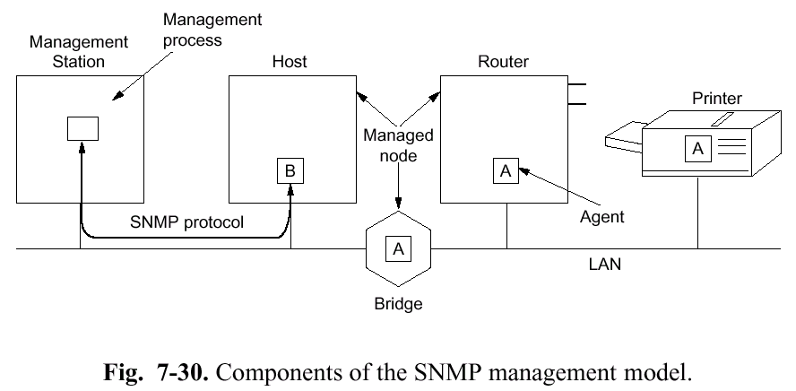

Slide 32
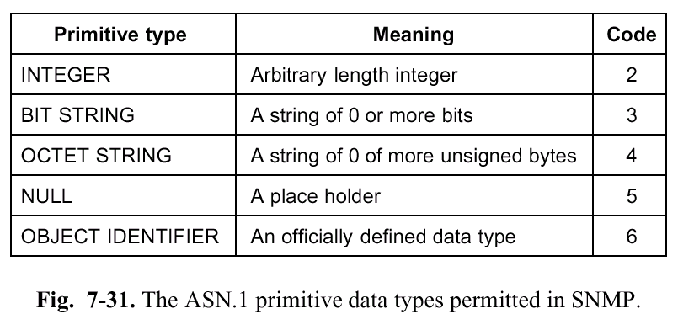
抽象语法表示法1
抽象语法表示法1 （ASN.1）
  是一种标准的对象定义语言
  分为数据描述定义（ISO 8824）和传输语法定义（ISO 8825）两部分
  可以作为异种计算机设备之间“对象”描述和传输的表示方法
ASN.1的基本数据类型

Slide 33
抽象语法表示法1（续）
对象命名树
  对象命名树使用编码，唯一地确定每个标准中的对象。基于对象命名树，任何标准中的任意对象都可以用如下的对象表示符表示
  {iso(1) identified-organizations(3) dod(6) internet(1) mgmt(2) mib-2(1) ..tcp(6)..}
  或者是 {1 3 6 1 2 1 6}

Slide 34
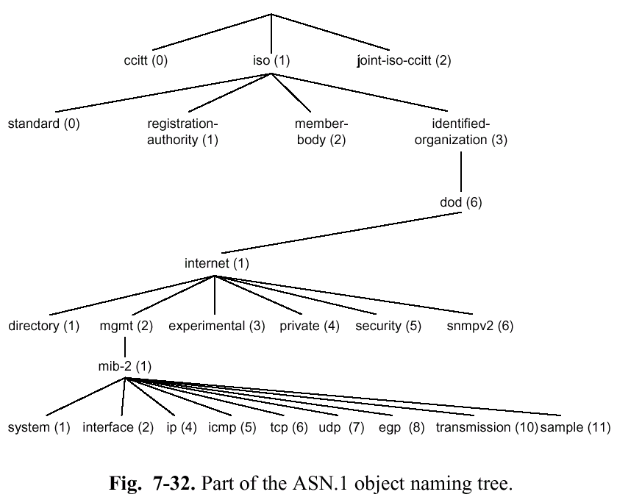

Slide 35
抽象语法表示法1（续）
ASN.1定义了5种方法构造新的类型
  SEQUENCE：多种类型的有序序列
  SEQUENCE OF：一种类型的一维有序序列
  SET：多种类型的无序集合
  SET OF：一种类型的无序集合
  CHOICE：创建一些类型的共同体（UNION）
构造新类型的另一种方法是重新标记一个老的类型
  类似C语言中定义新的类型（#define …）
  标签有四类：universal, application-wide, context-specific, private
  例如，Counter32 ::= [APPLICATION 1] INTEGER (0..4294967295)

Slide 36
抽象语法表示法1（续）
ASN.1的传输语法
  基本编码规则BER（Basic Encoding Rules)定义了如何将ASN.1类型的值表示为无二义的字节序列
  需要传输的内容
    标志符 (type or tag)
    数据长度域
    数据域

Slide 37
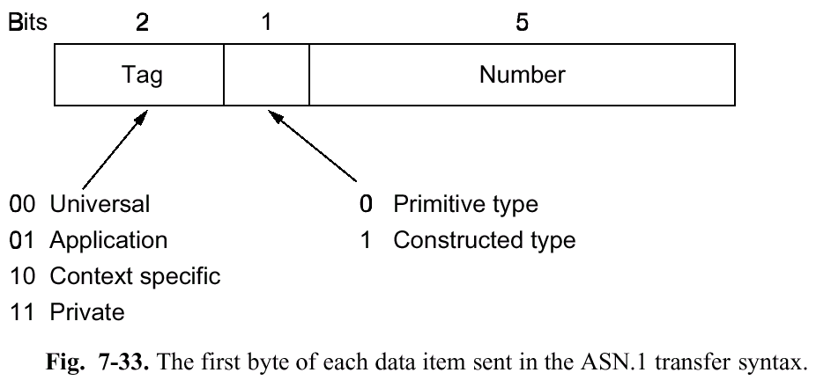
抽象语法表示法1（续）
  标志符 (type or tag)
    包括三个子域
    当tag值在0 ~ 30之间时，用低5位表示
    当tag值大于30时，低5位为“11111”，用后面字节表示。每个标识字节包括7个数据位，最后一个字节高位为“1”，其它字节高位为“0”

Slide 38
抽象语法表示法1（续）
  数据域长度
    当长度 < 128字节时，用一个字节表示长度，高位为“0”
    当长度 ≥ 128字节时，第一个字节高位为“1”，低7位表示后面表示长度的字节个数，后面的若干个（≤ 127）字节表示长度
    例，数据长度1000字节，则长度域包括3个字节，第一个字节为“10000010”，后两个字节为“00000011”和“11101000”

Slide 39
抽象语法表示法1（续）
  数据域
    INTEGER：二进制编码
    BIT STRING：编码表示不变，长度域表示字节个数，并在传位串前先传一个字节表示位串最后一个字节不用的位数。
      例，位串“010011111”传输时变为“07 4f 80”（十六进制）
    OCTET STRING：编码表示不变
    NULL：长度域为0，不传数据
    OBJECT IDENTIFIER：按照命名树的编码整数序列编码，前两个数a, b可用一个字节编码，值为40a + b
    如果数据长度未知，需要有结束标志

Slide 40
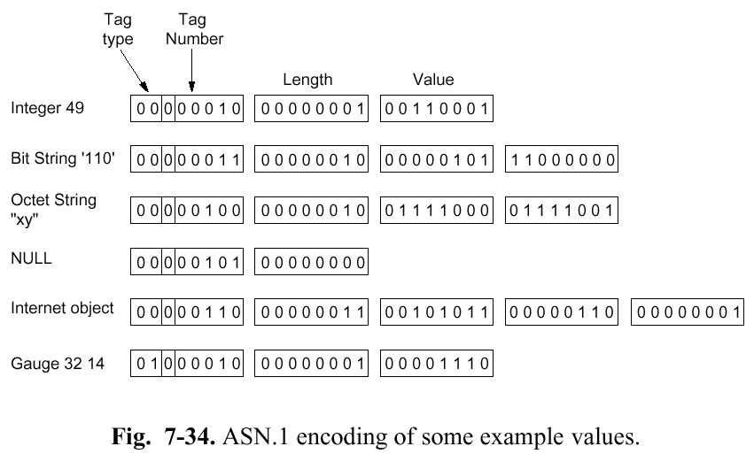

Slide 41
管理信息结构和管理信息库
管理信息结构SMI和管理信息库MIB
  定义
    SNMP在ASN.1的基础上，定义了四个宏，八个新数据类型来定义SNMP的数据结构，被称为管理信息结构SMI
    SNMP使用SMI首先将变量定义为“对象”（object），相关的对象被集合成“组”（group），组最后被汇集成“模块”（module）
  管理信息库
    SNMP的MIB包含10个组。网络管理工作站通过使用SNMP协议，向被管理节点中的SNMP代理发出请求，查询这些对象的值

Slide 42
管理信息结构和管理信息库（续）
    每个对象有以下四个属性：
      对象类型(object type)：定义了对象的名字
      语法(syntax)：指定了数据类型。
      存取(access)：表示了对象的存取级别，合法的值有只读、只写、读写和不可存取
      状态(status)：定义了对象的实现需要，
        必备的：被管理结点必须实现该对象
        可选的：被管理结点可能实现该对象
        已经废弃的：被管理结点不需要实现该对象

Slide 43
SNMP协议
定义了网络管理工作站和SNMP代理之间的通信过程和协议数据单元
网络管理工作站发往SNMP代理的数据请求
Get-request, Get-next-request, Get-bulk-request
网络管理工作站发往SNMP代理的数据更新请求
Set-request
网络管理工作站与网络管理工作站之间的MIB交换
Inform-request
SNMP代理发往网络管理工作站的陷阱报告
SnmpV2-trap

Slide 44
主要内容
应用层概述
客户/服务器模型
域名服务
简单网络管理协议
电子邮件
WWW
文件传输协议

Slide 45
电子邮件
相关协议标准
  1982年ARPANET提出了RFC821(传输协议)，RFC822(消息格式)作为电子邮件协议
  1984年CCITT提出了X.400建议，但是没有得到普及
体系结构
  用户代理：允许用户阅读和发送电子邮件，一般为用户进程
  消息传输代理：将消息从源端发送至目的端，一般为系统的后台进程
  简单邮件传输协议SMTP(Simple Mail Transfer Protocol)

Slide 46
outgoing
message queue
user
agent
user mailbox
mail
server
user
agent
SMTP
mail
server
user
agent
SMTP
SMTP
mail
server
user
agent
user
agent
user
agent

Slide 47
电子邮件（续）
电子邮件系统提供的五大基本功能
  撰写：指创建消息或回答消息的过程
  传输：指将消息从发送者传出至接收者
  报告：将消息的发送情况报告给消息发送者
  显示：使用相应的工具软件将收到的消息显示给接收者
  处理：接收者对接收到的消息进行处理，存储/丢弃/转发等等
其它高级功能
  自动转发、自动回复
  mailbox，创建邮箱存储邮件
  mailing list
  抄送（cc）、高优先级、加密

Slide 48
电子邮件（续）
电子邮件的组成
  信封：接收方的信息，如名字、地址、邮件的优先级和安全级别
  信件内容：由信头和信体组成，信头包含了用户代理所需的控制信息，信体是真正的内容
用户代理
  发送电子邮件
    email地址，例如，webmaster@tsinghua.edu.cn
    mailing list，例如，students@cs.tsinghua.edu.cn
    X.400地址，例如，/C=US/SP=MASSACHUSETTS/ L=CAMBRIDGE/PA=360 MEMORIAL DR./CN=KEN SMITH/
  阅读电子邮件
    用户代理在启动时检查用户的mailbox，通知用户是否有新邮件到来。并摘要性的显示邮件的主题、发送者及其邮件的状态

Slide 49
电子邮件（续）
信件格式
  RFC822
    信件包括信封、若干信头域和信体
  电子邮件的扩展
    MIME（Multipurpose Internet Mail Extensions），增加了对图像、声音、视频、可执行文件等的支持。使用不同的编码方法将信息转化为ASCII字符流

Slide 50
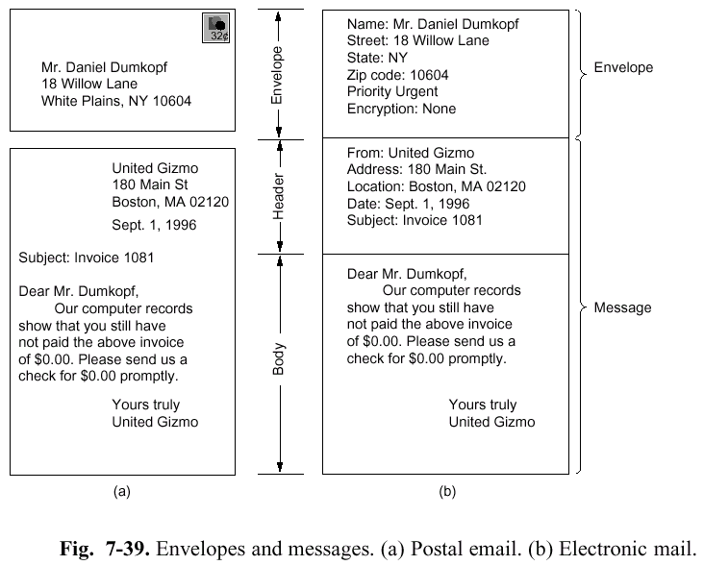

Slide 51
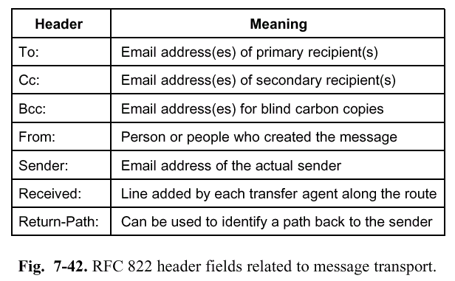

Slide 52


电子邮件（续）
SMTP
SMTP
POP3 or
IMAP
user
agent
user
agent
sender’s mail
server
receiver’s mail
server
消息传送协议
  INTERNET使用简单邮件传输协议SMTP完成电子邮件的交换

Slide 53
电子邮件（续）
过程如下
  消息传输代理在源端主机和目的主机的25号端口之间建立一条TCP连接，使用简单邮件传输协议SMTP协议进行通信
  在TCP连接建立好之后，作为客户的邮件发送方等待作为服务器的邮件接收方首先传输信息
  服务器首先发出准备接收的SMTP消息，客户向服务器发出HELO消息，服务器回答以HELO消息，双方进入邮件传输状态
  邮件传输过程：客户首先发出邮件的发信人地址(MAIL FROM)，然后发出收信人的地址(RCPT TO)，服务器确认收信人存在后，发出可以继续发送的指示，客户发送真正的消息(DATA)，以“CRLF.CRLF”作为结束
  当客户方邮件发送完后，服务器开始发送邮件至客户，过程同上
  两个方向的发送完成后，释放TCP连接(QUIT)
  持久（Persistent）方式

Slide 54
电子邮件（续）
注意
  消息以7-比特ASCII码为单位
  某些特殊字符串(如CRLF.CRLF)不允许在消息中出现，需要编码(例如，base64)
其它协议
  POP3（Post Office Protocol），RFC 1939，用户代理和邮箱不在同一机器上，用户代理使用此协议将邮箱中的信件取回本地
  IMAP（Internet Mail Access Protocol），RFC 1730，收信人使用多个用户代理访问同一邮箱，邮件始终保持在邮箱中
  加密电子邮件协议：PGP与PEM协议

Slide 55
Try SMTP
try smtp interaction for yourself
  telnet servername 25
  see 220 reply from server
  enter HELO, MAIL FROM, RCPT TO, DATA, QUIT commands
  above lets you send email without using email client (reader)

Slide 56
Try SMTP（续）
Smtp交互实例
S: 220 hamburger.edu
C: HELO crepes.fr
S: 250 Hello crepes.fr, pleased to meet you
C: MAIL FROM: <alice@crepes.fr>
S: 250 alice@crepes.fr... Sender ok
C: RCPT TO: <bob@hamburger.edu>
S: 250 bob@hamburger.edu ... Recipient ok
C: DATA
S: 354 Enter mail, end with "." on a line by itself
C: Do you like ketchup?
C: How about pickles?
C: .
S: 250 Message accepted for delivery
C: QUIT
S: 221 hamburger.edu closing connection

Slide 57
主要内容
应用层概述
客户/服务器模型
域名服务
简单网络管理协议
电子邮件
WWW
文件传输协议

Slide 58
WWW
WWW(World Wide Web)是用于访问遍布于互联网上的相互链接在一起的超文本的一种结构框架
一方面，用户可以按需获取信息；另一方面为信息发布提供方便途径
历史
  1989年，设计WWW的思想产生于欧洲核研究中心CERN
  1991年，第一个原型在美国的Hypertext ’91会议上展示
  1993年，第一个图形化浏览器，Mosaic
  1994年，Andreessen创建NETSCAPE公司，开发WEB的客户和服务器软件
  同年，CERN和MIT共同创建WWW论坛，制定相关的协议标准，http://www.w3.org

Slide 59
WWW模型
Web页面（网页）
  由对象（object）组成
  用URL标示地址
    协议类型（HTTP、FTP、TELNET等）
    对象所在服务器的地址（域名或IP地址）
    包含对象的路径名
  大部分网页包括基本的HTML页面和引用的对象
浏览器(browser)：用户访问网页的客户端
  MS Internet Explorer
  Netscape Navigator
Web服务器：存储Web对象
  Apache
  Microsoft Internet Information Server
超文本传输协议http

Slide 60
http
http: hypertext transfer protocol
Web的应用层协议
使用TCP，80端口
客户/服务器模型
  客户：浏览器，发送请求，接收、显示Web对象
  服务器：Web服务器，接收请求，发送Web对象
无状态协议：Web服务器不保存客户信息
http1.0: RFC 1945
http1.1: RFC 2068
http request
PC running
Explorer
http response
http request
Server
running
NCSA Web
server
http response
Mac running
Navigator

Slide 61
http example
Suppose user enters URL www.someSchool.edu/someDepartment/home.index
(contains text,
references to 10
jpeg images)
1a. http client initiates TCP connection to http server (process) at www.someSchool.edu. Port 80 is default for http server.
1b. http server at host www.someSchool.edu waiting for TCP connection at port 80. “accepts” connection, notifying client
2. http client sends http request message (containing URL) into TCP connection socket
3. http server receives request message, forms response message containing requested object (someDepartment/home.index), sends message into socket
time

Slide 62
http example (cont.)
4. http server closes TCP connection.
5. http client receives response message containing html file, displays html. Parsing html file, finds 10 referenced jpeg objects
6. Steps 1-5 repeated for each of 10 jpeg objects
time

Slide 63
非持久连接和持久连接
非持久连接（Non-persistent）
HTTP/1.0
服务器解析请求，发出响应报文后关闭连接
每个object的取得都需要两个RTT
每个object的传输都要经历慢启动
持久连接（Persistent）
default for HTTP/1.1
在同一个TCP连接上: 服务器解析请求并响应，再解析新的请求…
客户端一旦得到基本的HTML文件就发出请求索取全部object
较少的RTT和慢启动时间
But most 1.0 browsers use
parallel TCP connections.

Slide 64
Trying out http
1. Telnet to your favorite Web server:
telnet www.eurecom.fr 80
Opens TCP connection to port 80
(default http server port) at www.eurecom.fr.
Anything typed in sent
to port 80 at www.eurecom.fr
2. Type in a GET http request:
GET /~ross/index.html HTTP/1.0
By typing this in (hit carriage
return twice), you send
this minimal (but complete)
GET request to http server
3. Look at response message sent by http server!

Slide 65
Web Caches (proxy server)
用户设置浏览器通过Web缓存来访问Web
浏览器将所有http请求发给Web缓存
  如果所请求object在缓存中，该object被立即通过http回答返回
  否则Web缓存向原服务器发请求获得该object，再响应浏览器的请求
目标：不访问源服务器而满足用户的请求
origin
server
Proxy
server
http request
http request
client
http response
http response
http request
http request
http response
http response
client
origin
server

Slide 66
为什么需要Web缓存
假定：缓存离用户端近，比如在同一网络
较小的响应时间
减轻通往远端服务器的连接的流量
origin
servers
public
Internet
1.5 Mbps
access link
institutional
network
10 Mbps LAN
institutional
cache

Slide 67
主要内容
应用层概述
客户/服务器模型
域名服务
简单网络管理协议
电子邮件
WWW
文件传输协议

Slide 68
文件传输协议FTP
FTP
user
interface
FTP
client
file transfer
FTP
server
user
at host
local file
system
remote file
system
在两个主机之间传输文件
客户/服务器模式：由客户端发起文件传输(上传或下载)
ftp: RFC 959
ftp server: port 21

Slide 69
文件传输协议FTP（续）
客户端连接到ftp服务器TCP的21号端口
建立两个并行的TCP连接:
  控制: 在客户端和服务器之间交换命令、响应
  数据: 传递文件数据
Ftp服务器维护状态：当前目录，身份认证
TCP control connection
port 21
FTP
client
TCP data connection
port 20
FTP
server

Slide 70
FTP模型
User
User
Interface
Server
FTP Commands
User
Protocol
Protocol
Interpreter
FTP Replies
Interpreter
File
Server data
Data
User data
transfer
transfer
File
System
System
process
Connection
process
注意: 1. 数据连接可以双向使用.
2. 数据连接不必始终存在.
3. 控制连接采用的是telnet.
From RFC959

